Slide 1
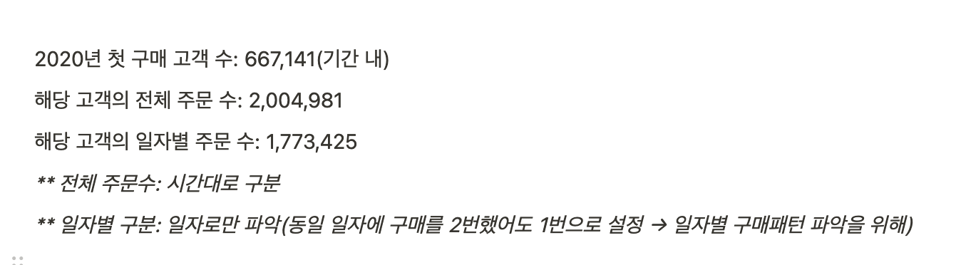
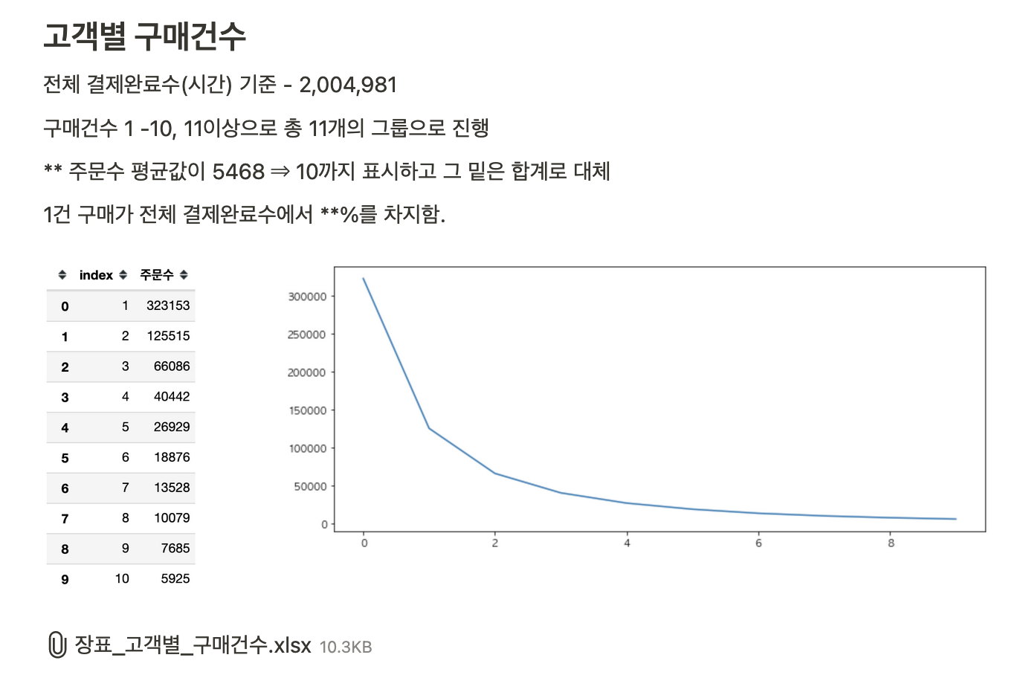
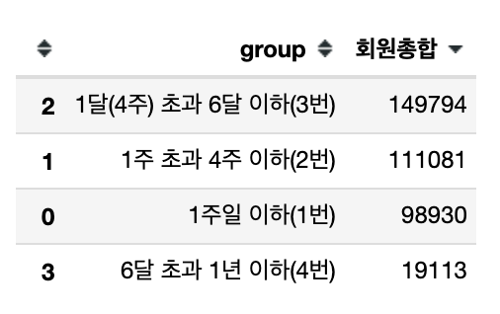
21.07.23
고객별 구매주기
Background
분석 목표: 20년 첫 구매 고객의 구매 주기 분석를 통한 기준 설정 및 고객 분류
분석 기간: 20.01.01 – 20.12.31(1년)
분석 건수: (20년 첫 구매 고객) 667,141건
Summary
6개월 간 결제완료 고객 중 반품을 진행한 고객은 2.7%로 사유는 ‘단순변심’이 가장 높았음.
고객 결제수단 중 페이 시스템이 53.5%를 차지했으며, 주문별 거래액에선 휴대폰 결제가 1위임.
반품은 평균 8.2일 소요되며 셀러가 신청을 승인하는 기간이 약 4.6일로 가장 오래 소요됨.
반품은 53.2%가 1주일 이내 처리되지만 10%가 2주 이상 처리되는 등 일부 셀러의 늦장 대응으로 고객 불만이 발생하는 것으로 파악됨.
반품 상품이 마지막 구매이자 최종 결제완료일이 30일 이상 경과된 구매기반 이탈 고객은 21.1%임.
반품 경험이 있지만 재구매한 유저는 74%로 그 중 21년 6월 15일 기준 한달 이상 로그인하지 않은 유저는 31.6%임.
설명
Anlaysis
※ 20대 초반, 중반, 후반으로 그룹 지어 진행
나이 | 20 | 21 | 22 | 23 | 24 | 25 | 26 | 27 | 28 | 29
회원수 | 6.7% | 8.5% | 9.5% | 10.6% | 11.3% | 12.0% | 11.7% | 11.1% | 9.9% | 8.6%
고객별 구매 건수
ㅇㅇ
20대 초반
20대 중반
제목
※ 교환은 정식 프로세스로 등록되지 않아 반품(환불) 현황을 중심으로 분석함.
내용
설명
회원수 비율
구매건수
연령
 | 초 | 중 | 후
1건 | 50.0% | 47.2% | 45.7%
2건 | 23.1% | 22.9% | 23.2%
3건 | 11.7% | 12.6% | 12.6%
4건 | 6.3% | 7.0% | 7.2%
5건 이상 | 8.9% | 10.3% | 11.4%
고객별 구매 주기
ㅇㅇ
결제 완료 고객 중 반품완료를 진행한 고객
고객별 반품 사유 - 카테고리
전체 22.6% , 평균 24.7세
건당 19,322원 소비
범주별 회원수
결제수단 기준 주문별 거래액
2.7%
no | 반품 카테고리 | 집계
1 | 단순변심 | 61.8%
2 | 상품불량 | 11.5%
3 | 오배송 | 2.9%
4 | 교환요청 | 2.8%
5 | 일부상품누락 | 1.0%
6 | 기타 | 20.1%
구매1회
연령 분포
전체 12%, 평균 24.8세
건당 19,338원 소비
반품완료 합계 161,200
구매수 1회 연령분포
구매 건수 별 회원 수 집계
결제수단
1,253,729

Slide 2
회원수
21.07.23
클레임(반품) 현황
Anlaysis
고객별 구매 주기 - 연령
ㅇㅇ
4.6일
0.8일
환불신청
환불승인
환불완료
반품진행
0.8일
평균 8.2일
제목
구매건수
내용
연령
고객별 구매 주기 - 거래액
ㅇㅇ
반품 이후 재구매 여부 비율
21.06.15 기준 로그인 미접속 기간
설명
설명
재구매하지 않은 고객 중 1달 이상 구매하지 않은 구매기반 이탈고객
21.1%
22:00 ~ 23:59 상승
※ 시간대(범주)는 시를 기준으로 처리함. ex) 13:00 ~ 13:59를 13으로 처리
고객별 구매 주기 - 결제수단
내용
ㅇㅇ
구매 하지 않지만 꾸준히 접속하고 있는
고객이 가진 니즈를 파악할 필요가 있음.
설명

